Slide 1
Outil Conjoncturel
-
Evolution de l'activité des producteurs

Slide 2

Règles retenues pour qu’un bateau soit dans le panel :
-Façade Golfe de Gascogne, Méditerranée ou Manche-Mer du Nord
-Pas de changement de strate entre 2021 et 2024
-Présent dans VisioMer de 2021 à 2025
-Plus de 10 bateaux dans le panel (exception pour SDN≥18m dans le GG)
Code segment | Libellé segment | Nombre de bateaux dans le panel | Nombre de bateaux moyen | Représentativité nombre de bateaux | Représentativité valeur | Représentativité volume
GG_DFN_≤8m | Fileyeurs de moins de 8 m du Golfe de Gascogne | 57 | 123 | 46% | 54% | 55%
GG_DFN_>8m_≤10m | Fileyeurs de 8 à 10 m du Golfe de Gascogne | 49 | 103 | 48% | 52% | 50%
GG_DFN_>10m_≤12m | Fileyeurs de 10 à 12 m du Golfe de Gascogne | 49 | 77 | 64% | 67% | 67%
GG_DFN_>12m_≤18m | Fileyeurs de 12 à 18 m du Golfe de Gascogne | 22 | 29 | 76% | 73% | 72%
GG_DFN_>18m_≤24m | Fileyeurs de 18 à 24 m du Golfe de Gascogne | 17 | 25 | 68% | 77% | 70%
GG_DFN_>24m | Fileyeurs de plus de 24 m du Golfe de Gascogne | 13 | 29 | 45% | 85% | 85%
GG_DTS_>8m_≤10m | Chalutiers de 8 à 10 m du Golfe de Gascogne | 23 | 42 | 55% | 57% | 58%
GG_DTS_>10m_≤12m | Chalutiers de 10 à 12 m du Golfe de Gascogne | 62 | 86 | 72% | 73% | 71%
GG_DTS_>12m_≤18m | Chalutiers de 12 à 18 m du Golfe de Gascogne | 75 | 100 | 75% | 76% | 75%
GG_DTS_>18m_≤24m | Chalutiers de 18 à 24 m du Golfe de Gascogne | 28 | 54 | 52% | 63% | 59%
GG_DTS_>24m | Chalutiers de plus de 24 m du Golfe de Gascogne | 14 | 34 | 41% | 80% | 78%
GG_FPO_>8m_≤10m | Caseyeurs de 8 à 10 m du Golfe de Gascogne | 13 | 54 | 24% | 24% | 22%
GG_HOK_≤8m | Ligneurs ou palangriers de moins de 8 m du Golfe de Gascogne | 17 | 46 | 37% | 39% | 43%
GG_HOK_>8m_≤10m | Ligneurs ou palangriers de 8 à 10 m du Golfe de Gascogne | 52 | 107 | 49% | 58% | 55%
GG_HOK_>10m_≤12m | Ligneurs ou palangriers de 10 à 12 m du Golfe de Gascogne | 26 | 45 | 58% | 56% | 55%
GG_MGO_>8m_≤10m | Navires utilisant d’autres engins mobiles de 8 à 10 m du Golfe de Gascogne | 24 | 57 | 42% | 43% | 34%
GG_SDN≥18m | Senneurs danois de plus de 18 m du Golfe de Gascogne | 5 | 10 | 50% | 55% | 57%

Slide 3
Code segment | Libellé segment | Nombre de bateaux dans le panel | Nombre de bateaux moyen | Représentativité nombre de bateaux | Représentativité valeur | Représentativité volume
MMN_DFN_>10m_≤12m | Fileyeurs de 10 à 12 m de la Manche/Mer du Nord | 29 | 54 | 54% | 64% | 54%
MMN_DFN_>12m_≤18m | Fileyeurs de 12 à 18 m de la Manche/Mer du Nord | 15 | 25 | 60% | 62% | 56%
MMN_DRB_>10m_≤12m | Dragueurs de 10 à 12 m de la Manche/Mer du Nord | 44 | 96 | 46% | 50% | 40%
MMN_DRB_>12m_≤18m | Dragueurs de 12 à 18 m de la Manche/Mer du Nord | 53 | 90 | 59% | 62% | 64%
MMN_DTS_>18m_≤24m | Chalutiers de 18 à 24 m de la Manche/Mer du Nord | 20 | 36 | 56% | 68% | 69%
MMN_DTS_>24m | Chalutiers de plus de 24 m de la Manche/Mer du Nord | 19 | 30 | 63% | 64% | 69%
MMN_FPO_≤8m | Caseyeurs de moins de 8 m de la Manche/Mer du Nord | 41 | 112 | 37% | 46% | 50%
MMN_FPO_>8m_≤10m | Caseyeurs de 8 à 10 m de la Manche/Mer du Nord | 36 | 76 | 47% | 55% | 58%
MMN_HOK_≤8m | Ligneurs ou palangriers de moins de 8 m de la Manche/Mer du Nord | 16 | 43 | 37% | 54% | 48%
MMN_MGP_>10m_≤12m | Navires polyvalents utilisant des engins mobiles de 10 à 12 m de la Manche/Mer du Nord | 23 | 54 | 43% | 44% | 16%
MMN_MGP_>12m_≤18m | Navires polyvalents utilisant des engins mobiles de 12 à 18 m de la Manche/Mer du Nord | 13 | 47 | 28% | 23% | 22%
MMN_PMP_>10m_≤12m | Navires polyvalents utilisant des engins mobiles ou dormants de 10 à 12 m de la Manche/Mer du Nord | 12 | 44 | 27% | 37% | 36%
Code segment | Libellé segment | Nombre de bateaux dans le panel | Nombre de bateaux moyen | Représentativité nombre de bateaux | Représentativité valeur | Représentativité volume
MED_DFN_≤8m | Fileyeurs de moins de 8 mètres de Méditerranée | 103 | 438 | 24% | 53% | 56%
MED_DFN_>8m_≤10m | Fileyeurs de 8 à 10 mètres de Méditerranée | 17 | 112 | 15% | 20% | 22%
MED_DTS_>18m_≤24m | Chalutiers de 18 à 24 mètres de Méditerranée | 21 | 24 | 88% | 88% | 87%
MED_DTS_>24m | Chalutiers de plus de 24 mètres de Méditerranée | 16 | 26 | 62% | 79% | 80%
MED_FPO_≤8m | Caseyeurs de moins de 8 mètres de Méditerranée | 46 | 117 | 39% | 54% | 51%

Slide 4
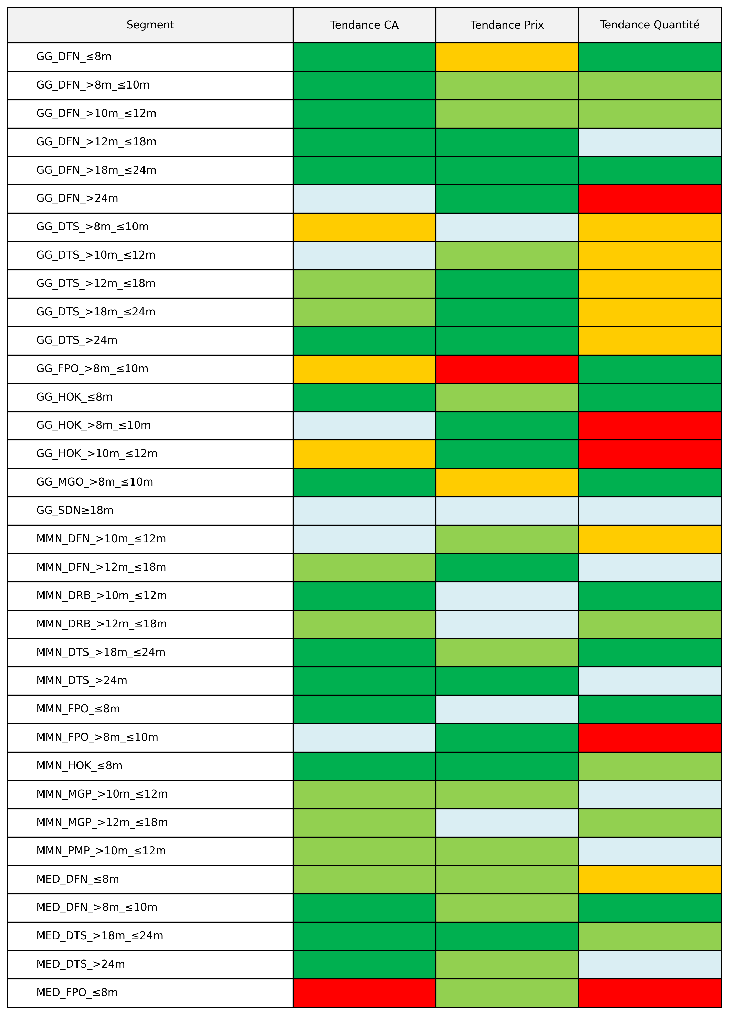
Synthèse
Comparaison de l’indice de ventes en valeur à la fin du mois de Janvier 2026, par rapport à celui de la période de référence (2021) selon les strates

Slide 5
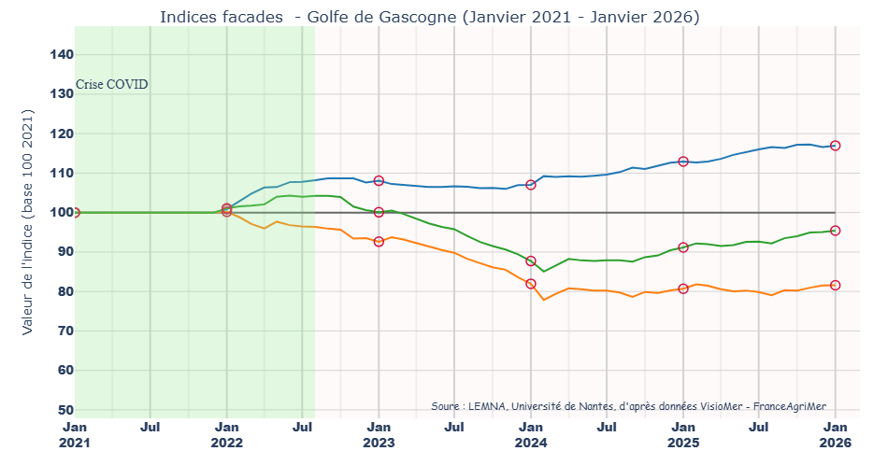
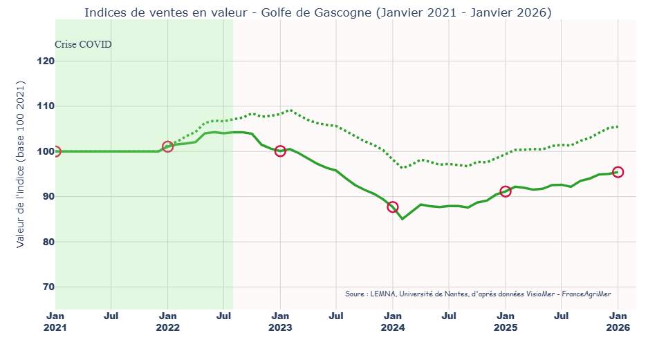
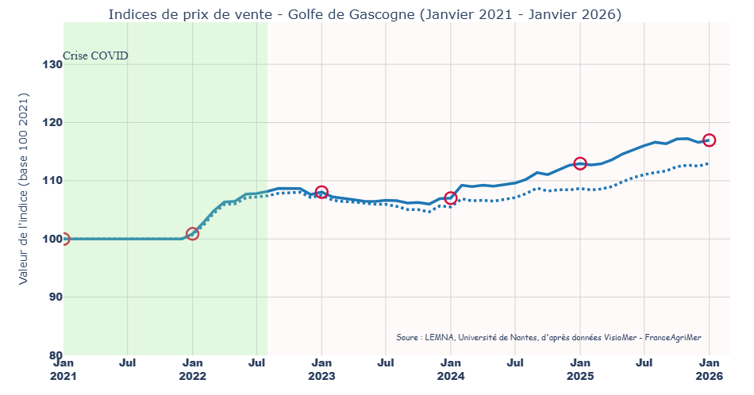
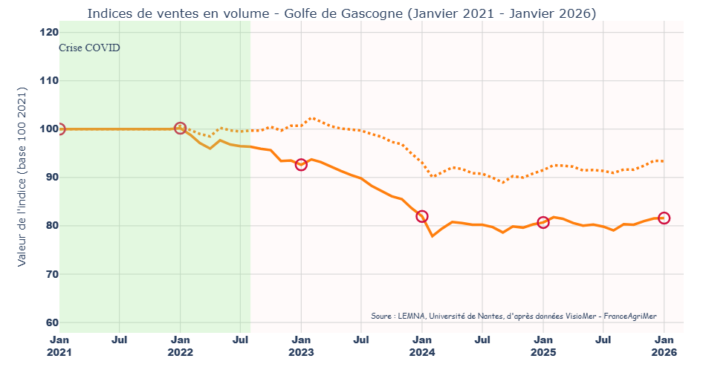

Golfe de Gascogne
• À la fin du mois de janvier 2026, l'indice de ventes en valeur de l'ensemble des navires du Golfe de Gascogne est proche de celui de la période de référence (2021).
• L'indice de prix de ventes est supérieur à ceux de la période de référence et de la moyenne nationale.
• Pour finir, l'indice de ventes en volume est inférieur à ceux de la période de référence et de la moyenne nationale.
Indice de prix de vente
Indice de ventes en volume
Indice de ventes en valeur
Indice national
Janvier

Slide 6
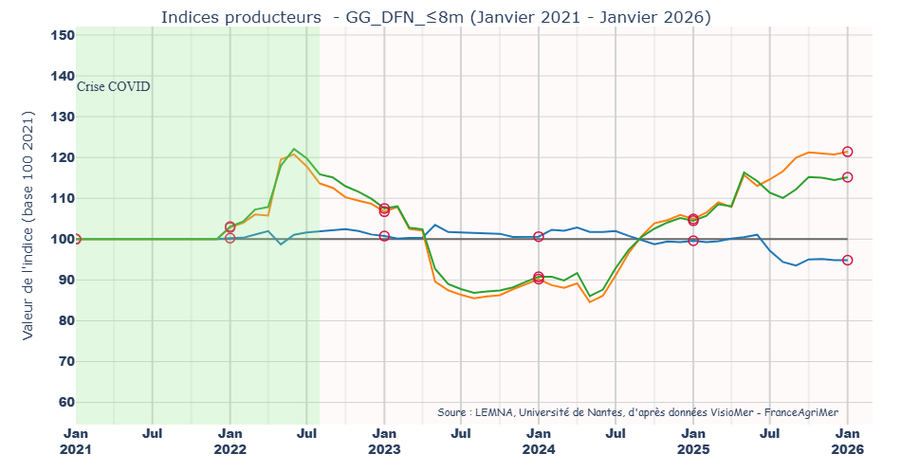
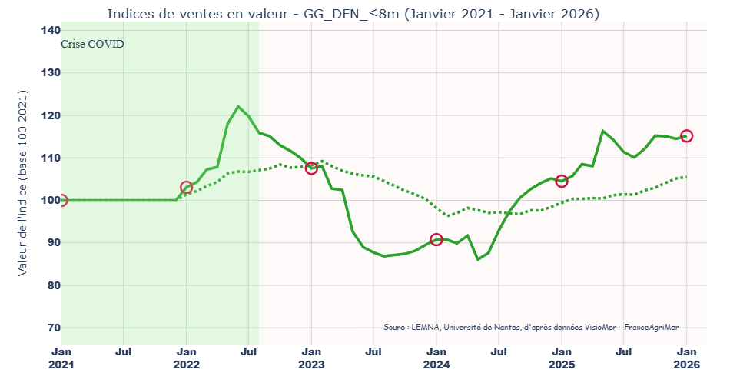
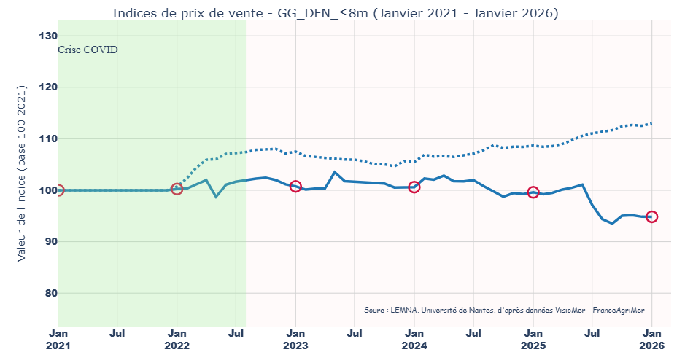
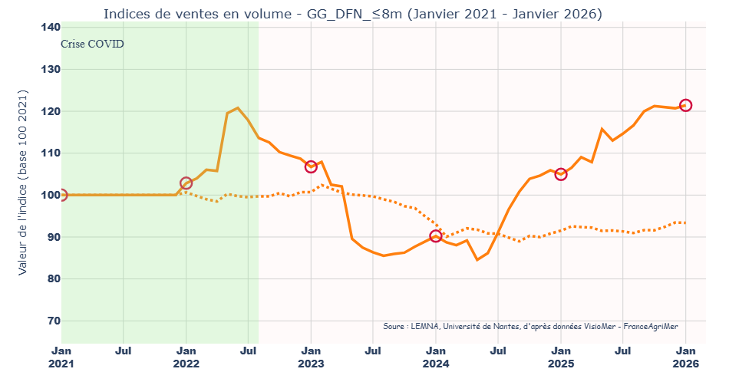
Fileyeurs de moins de 8 mètres du Golfe de Gascogne
(GG_DFN_≤8m)
• À la fin du mois de janvier 2026, l'indice de ventes en valeur des fileyeurs de moins de 8 mètres du Golfe de Gascogne est supérieur à celui de la période de référence (2021).
• L'indice de prix de ventes est inférieur à ceux de la période de référence et de la moyenne nationale.
• Pour finir, l'indice de ventes en volume est supérieur à ceux de la période de référence et de la moyenne nationale.
Indice de prix de vente
Indice de ventes en volume
Indice de ventes en valeur
Indice national
Janvier

Slide 7
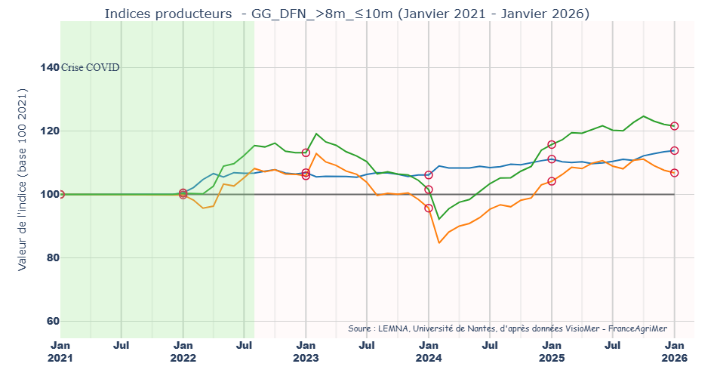
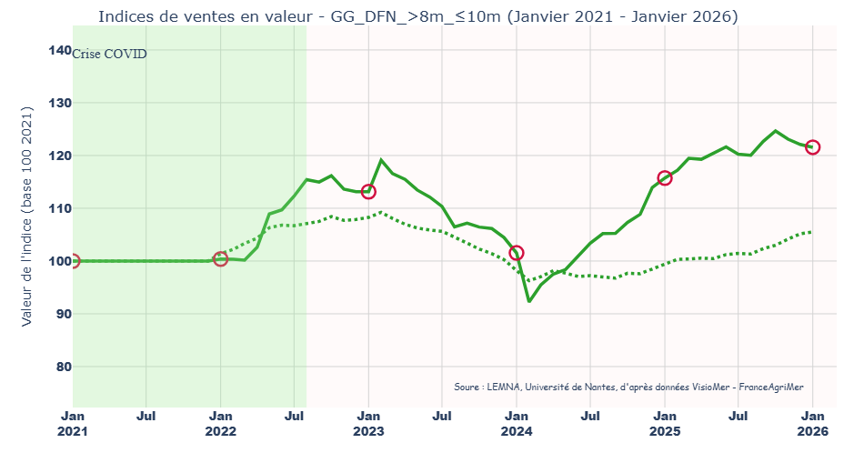
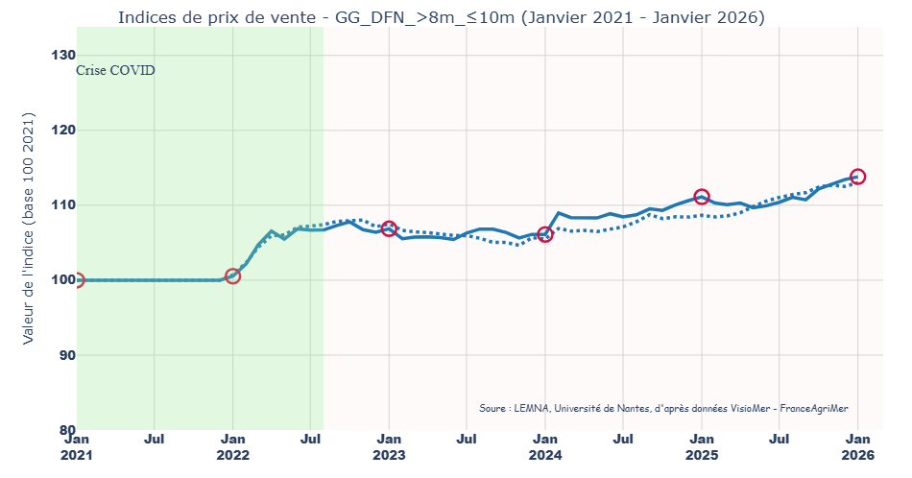
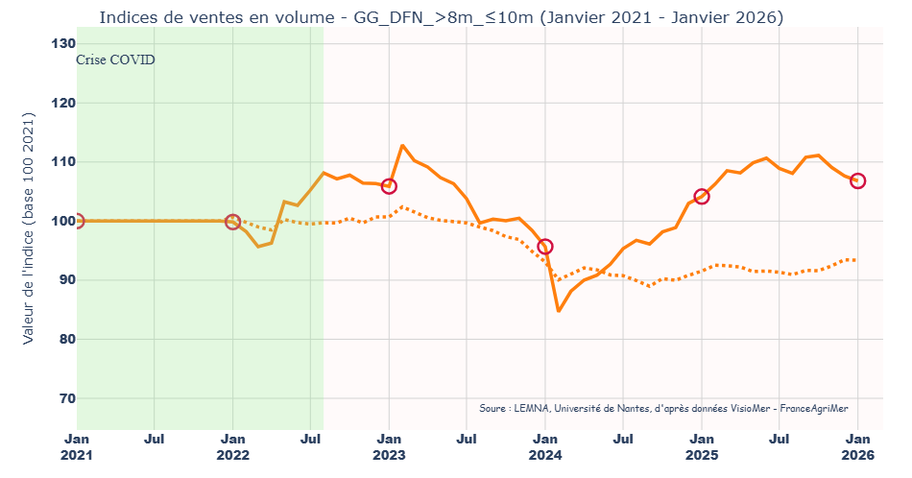
Fileyeurs de 8 à 10 mètres du Golfe de Gascogne
(GG_DFN_8m_≤10m)
• À la fin du mois de janvier 2026, l'indice de ventes en valeur des fileyeurs de 8 à 10 mètres du Golfe de Gascogne est supérieur à celui de la période de référence (2021).
• L'indice de prix de ventes est supérieur à celui de la période de référence mais proche de celui de la moyenne nationale.
• Pour finir, l'indice de ventes en volume est supérieur à ceux de la période de référence et de la moyenne nationale.
Indice de prix de vente
Indice de ventes en volume
Indice de ventes en valeur
Indice national
Janvier

Slide 8
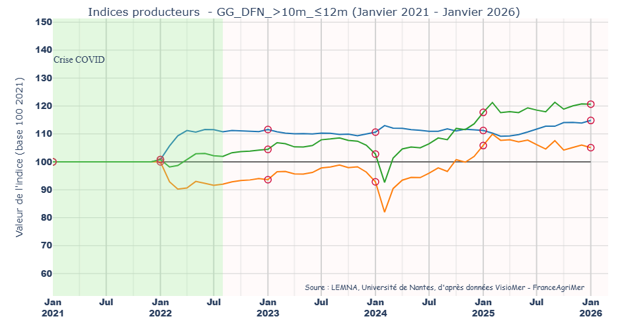
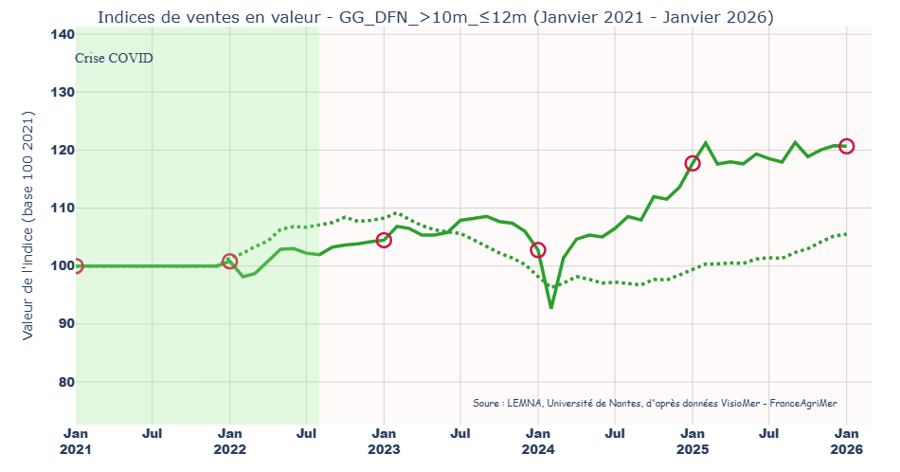
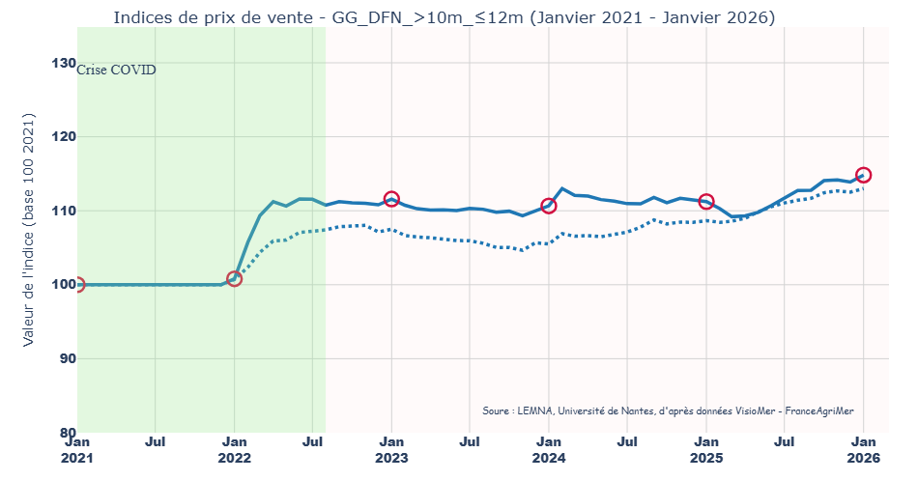
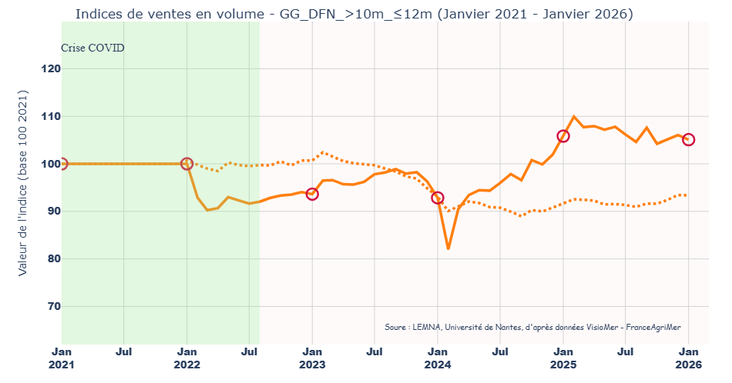
Fileyeurs de 10 à 12 mètres du Golfe de Gascogne
(GG_DFN_10m_≤12m)
• À la fin du mois de janvier 2026, l'indice de ventes en valeur des fileyeurs de 10 à 12 mètres du Golfe de Gascogne est supérieur à celui de la période de référence (2021).
• L'indice de prix de ventes est supérieur à celui de la période de référence mais proche de celui de la moyenne nationale.
• Pour finir, l'indice de ventes en volume est supérieur à ceux de la période de référence et de la moyenne nationale.
Indice de prix de vente
Indice de ventes en volume
Indice de ventes en valeur
Indice national
Janvier

Slide 9
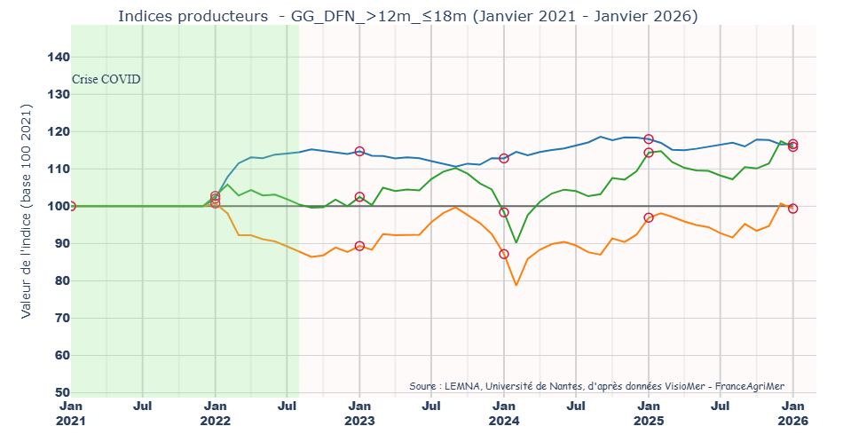
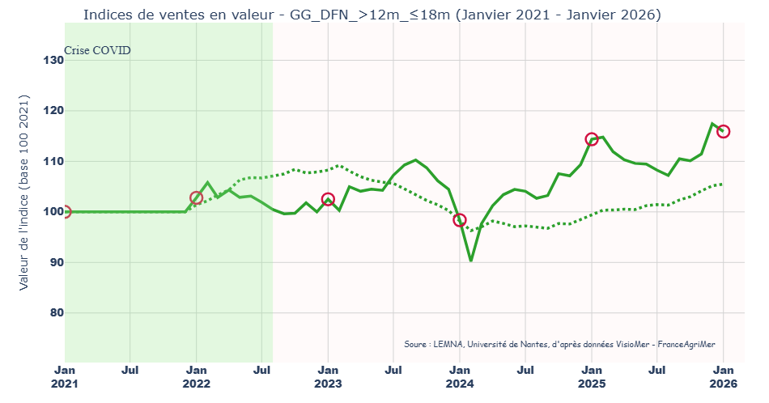
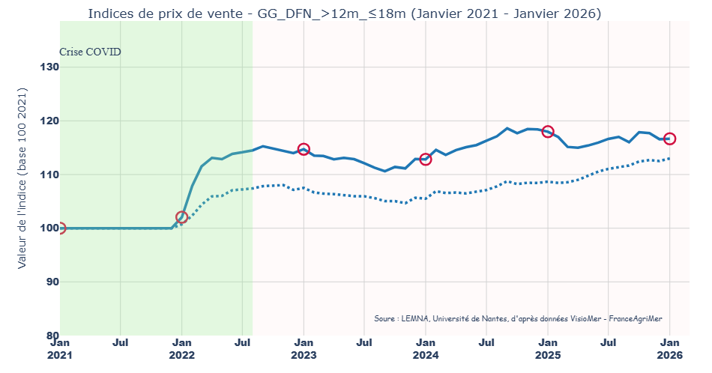
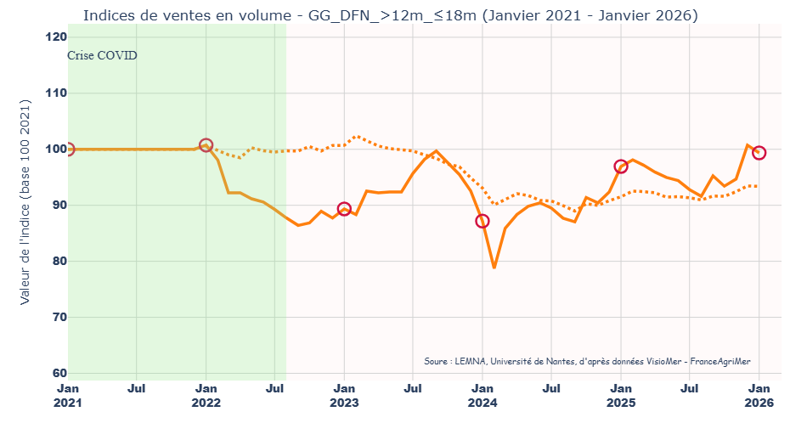
Fileyeurs de 12 à 18 mètres du Golfe de Gascogne
(GG_DFN_12m_≤18m)
• À la fin du mois de janvier 2026, l'indice de ventes en valeur des fileyeurs de 12 à 18 mètres du Golfe de Gascogne est supérieur à celui de la période de référence (2021).
• L'indice de prix de ventes est supérieur à ceux de la période de référence et de la moyenne nationale.
• Pour finir, l'indice de ventes en volume est proche de celui de la période de référence mais supérieur à celui de la moyenne nationale.
Indice de prix de vente
Indice de ventes en volume
Indice de ventes en valeur
Indice national
Janvier

Slide 10
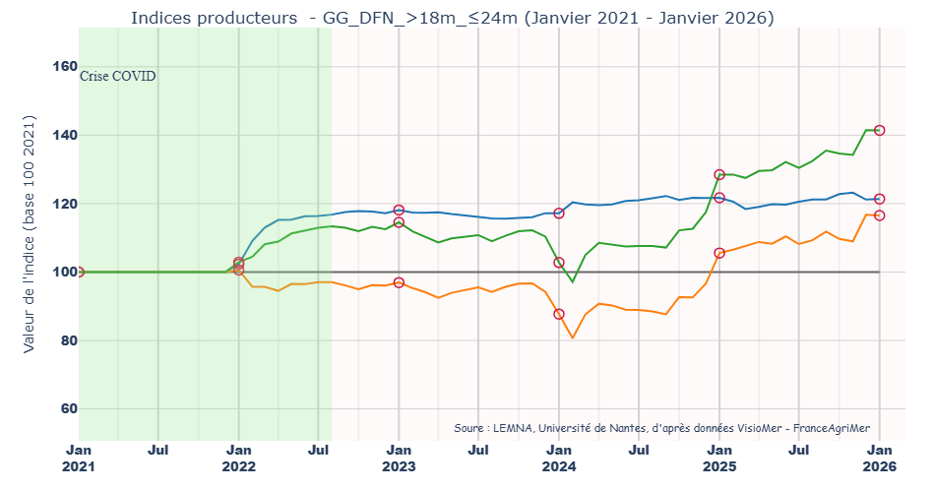
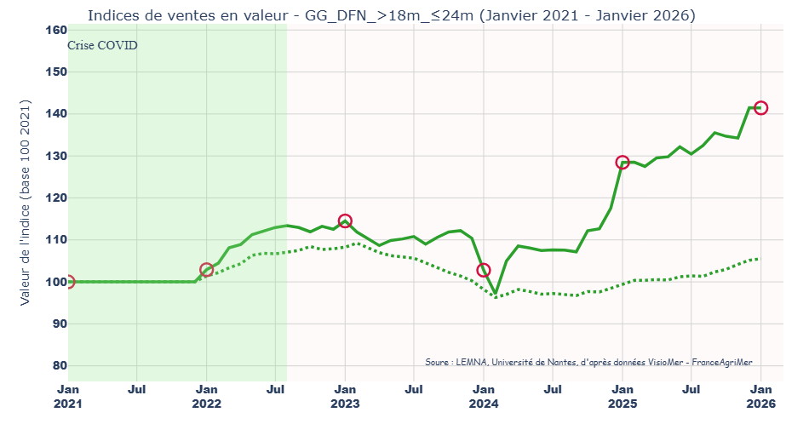
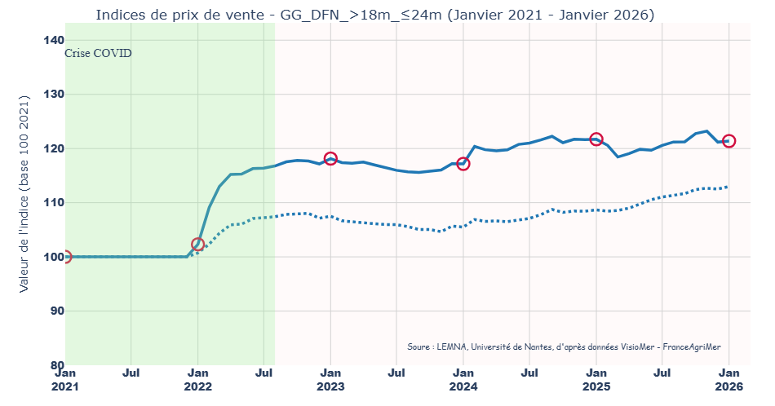
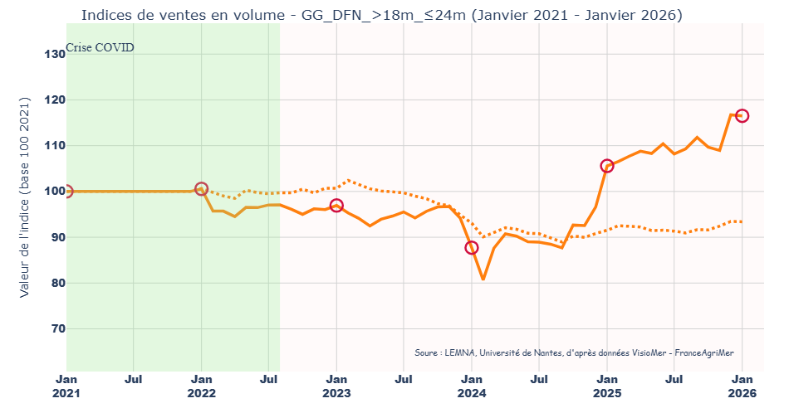
Fileyeurs de 18 à 24 mètres du Golfe de Gascogne
(GG_DFN_18m_≤24m)
• À la fin du mois de janvier 2026, l'indice de ventes en valeur des fileyeurs de 18 à 24 mètres du Golfe de Gascogne est supérieur à celui de la période de référence (2021).
• L'indice de prix de ventes est supérieur à ceux de la période de référence et de la moyenne nationale.
• Pour finir, l'indice de ventes en volume est supérieur à ceux de la période de référence et de la moyenne nationale.
Indice de prix de vente
Indice de ventes en volume
Indice de ventes en valeur
Indice national
Janvier

Slide 11
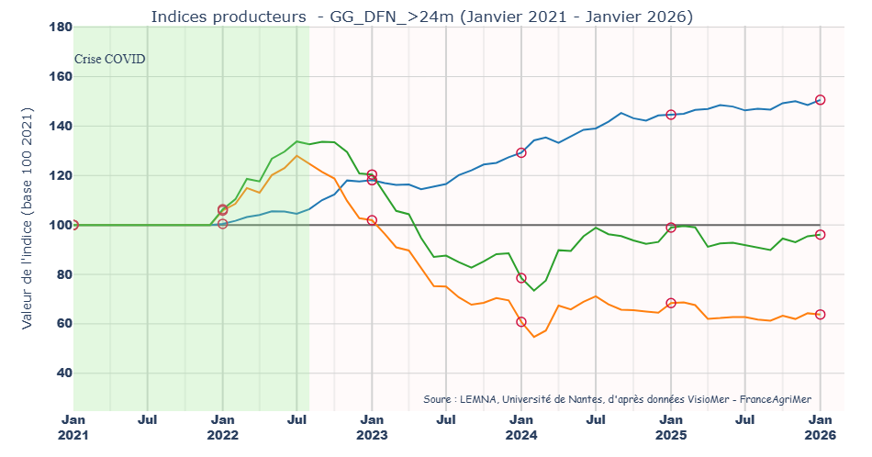
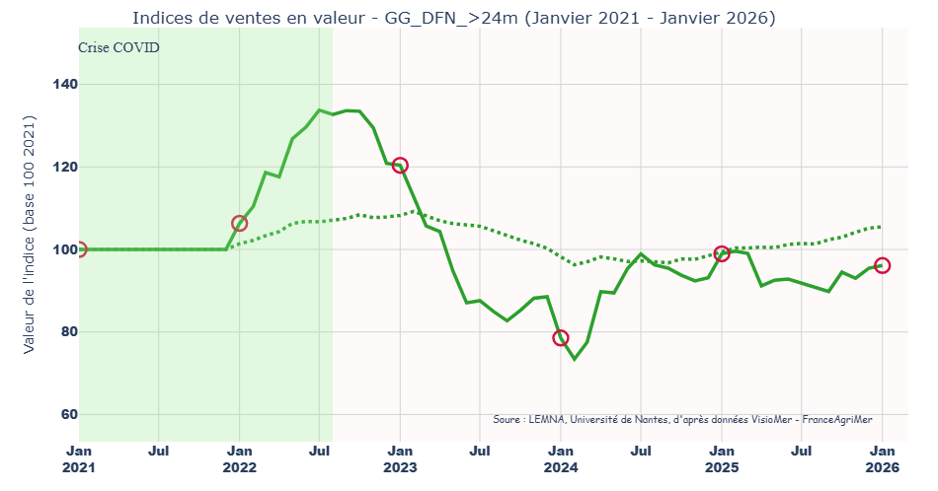
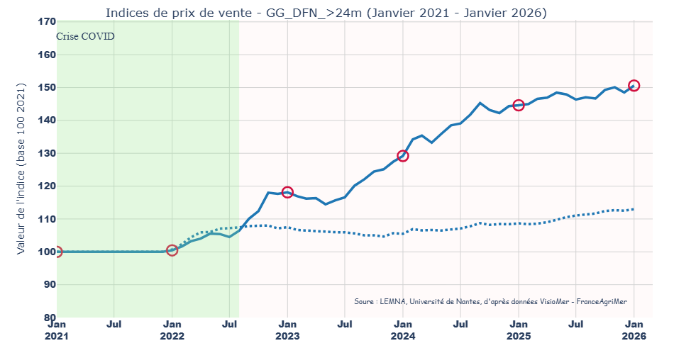
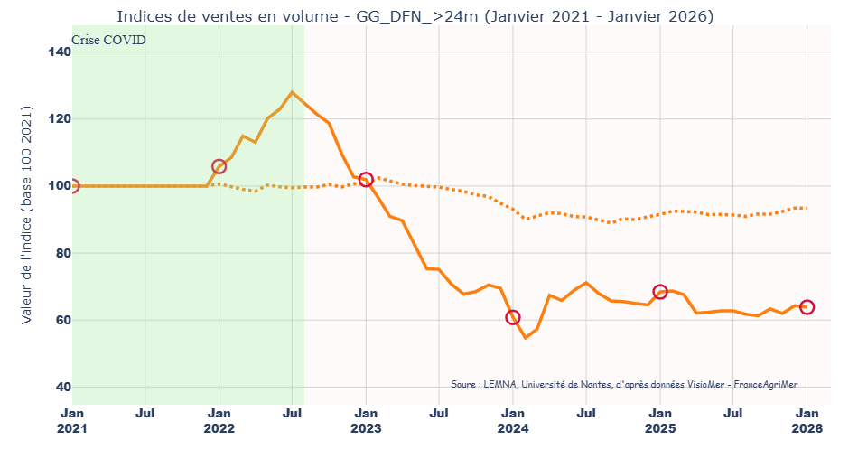
Fileyeurs de plus de 24 mètres du Golfe de Gascogne
(GG_DFN_24m)
• À la fin du mois de janvier 2026, l'indice de ventes en valeur des fileyeurs de plus de 24 mètres du Golfe de Gascogne est proche de celui de la période de référence (2021).
• L'indice de prix de ventes est supérieur à ceux de la période de référence et de la moyenne nationale.
• Pour finir, l'indice de ventes en volume est inférieur à ceux de la période de référence et de la moyenne nationale.
Indice de prix de vente
Indice de ventes en volume
Indice de ventes en valeur
Indice national
Janvier

Slide 12
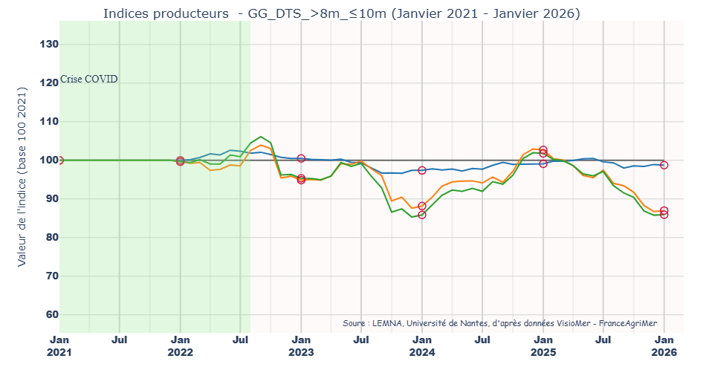
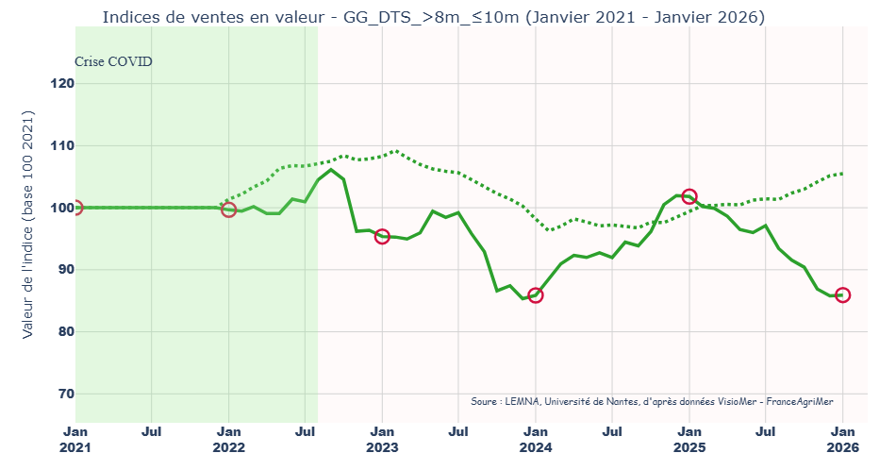
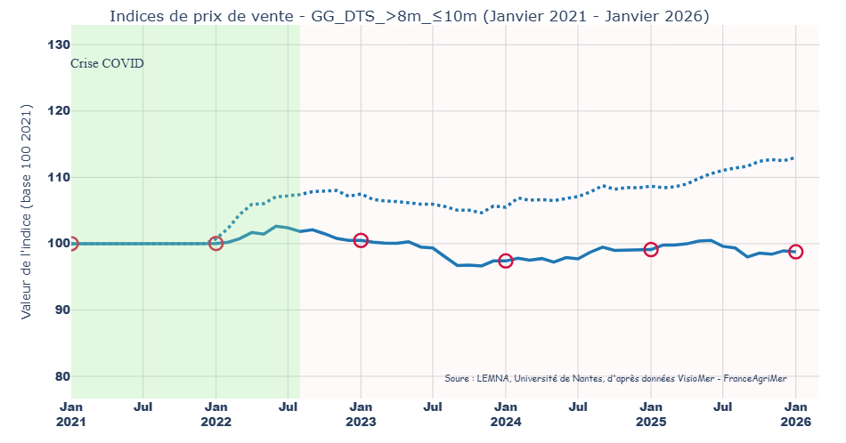
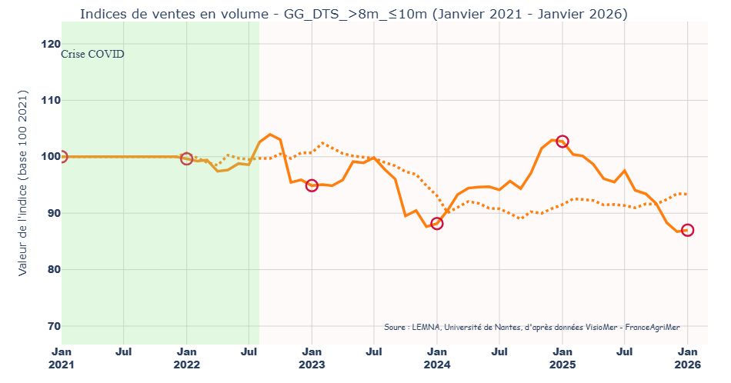
Chalutiers de 8 à 10 mètres du Golfe de Gascogne
(GG_DTS_8m_≤10m)
• À la fin du mois de janvier 2026, l'indice de ventes en valeur des chalutiers de 8 à 10 mètres du Golfe de Gascogne est inférieur à celui de la période de référence (2021).
• L'indice de prix de ventes est proche de celui de la période de référence mais inférieur à celui de la moyenne nationale.
• Pour finir, l'indice de ventes en volume est inférieur à ceux de la période de référence et de la moyenne nationale.
Indice de prix de vente
Indice de ventes en volume
Indice de ventes en valeur
Indice national
Janvier

Slide 13
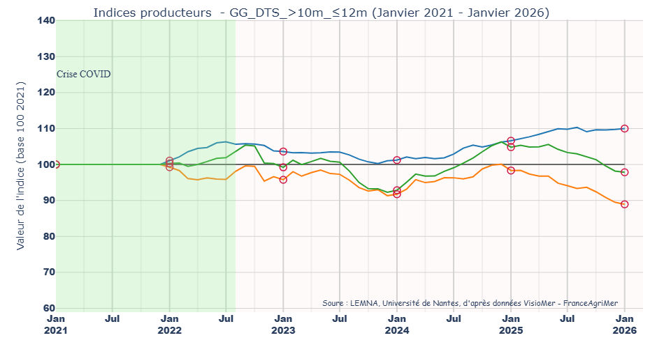
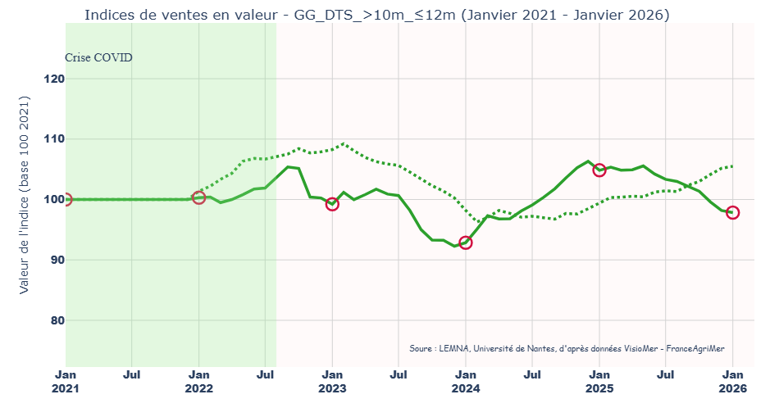
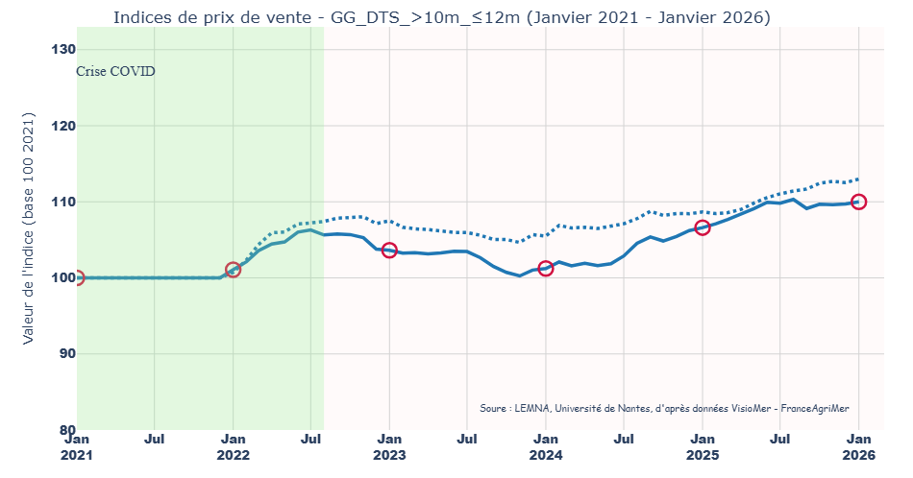
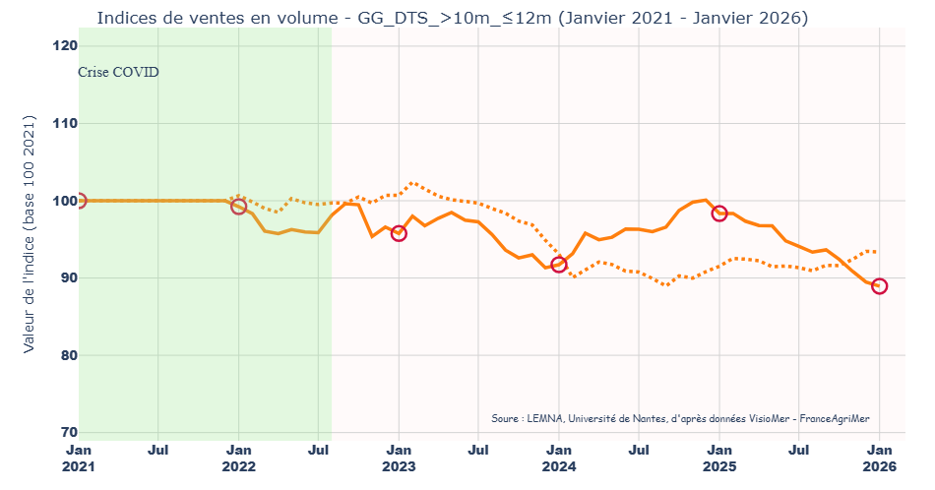
Chalutiers de 10 à 12 mètres du Golfe de Gascogne
(GG_DTS_10m_≤12m)
• À la fin du mois de janvier 2026, l'indice de ventes en valeur des chalutiers de 10 à 12 mètres du Golfe de Gascogne est proche de celui de la période de référence (2021).
• L'indice de prix de ventes est supérieur à celui de la période de référence mais inférieur à celui de la moyenne nationale.
• Pour finir, l'indice de ventes en volume est inférieur à ceux de la période de référence et de la moyenne nationale.
Indice de prix de vente
Indice de ventes en volume
Indice de ventes en valeur
Indice national
Janvier

Slide 14
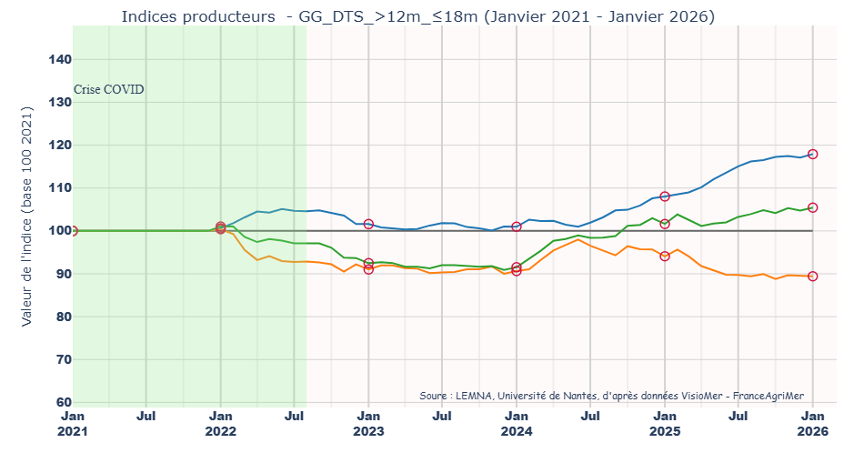
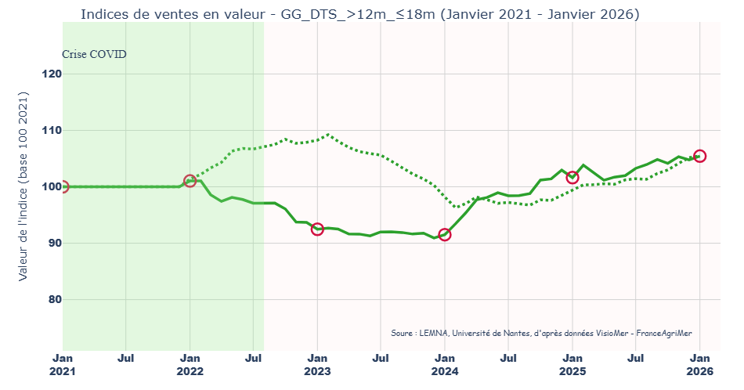
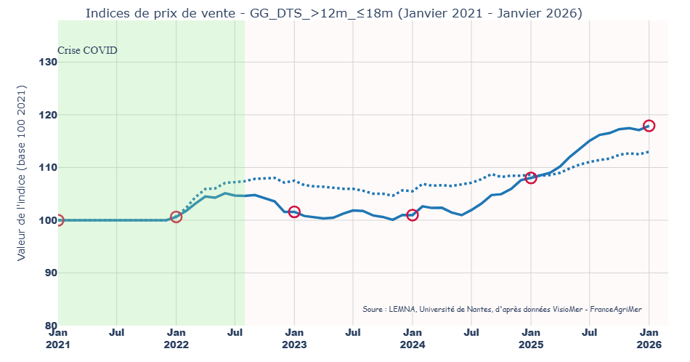
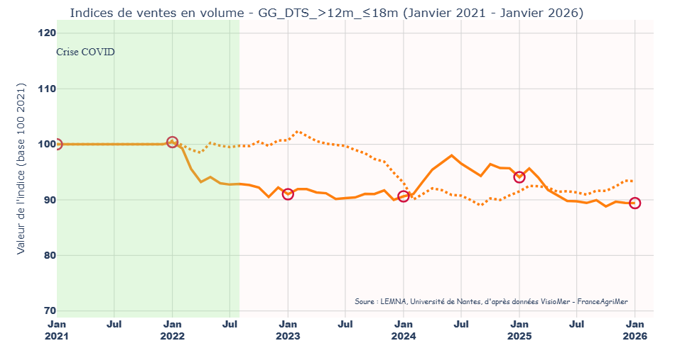
Chalutiers de 12 à 18 mètres du Golfe de Gascogne
(GG_DTS_12m_≤18m)
• À la fin du mois de janvier 2026, l'indice de ventes en valeur des chalutiers de 12 à 18 mètres du Golfe de Gascogne est supérieur à celui de la période de référence (2021).
• L'indice de prix de ventes est supérieur à ceux de la période de référence et de la moyenne nationale.
• Pour finir, l'indice de ventes en volume est inférieur à ceux de la période de référence et de la moyenne nationale.
Indice de prix de vente
Indice de ventes en volume
Indice de ventes en valeur
Indice national
Janvier

Slide 15
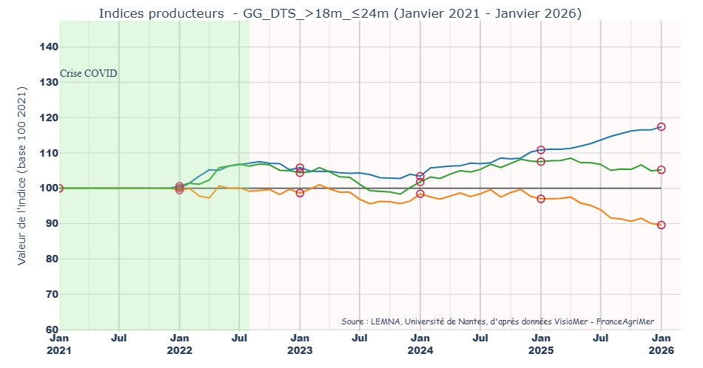
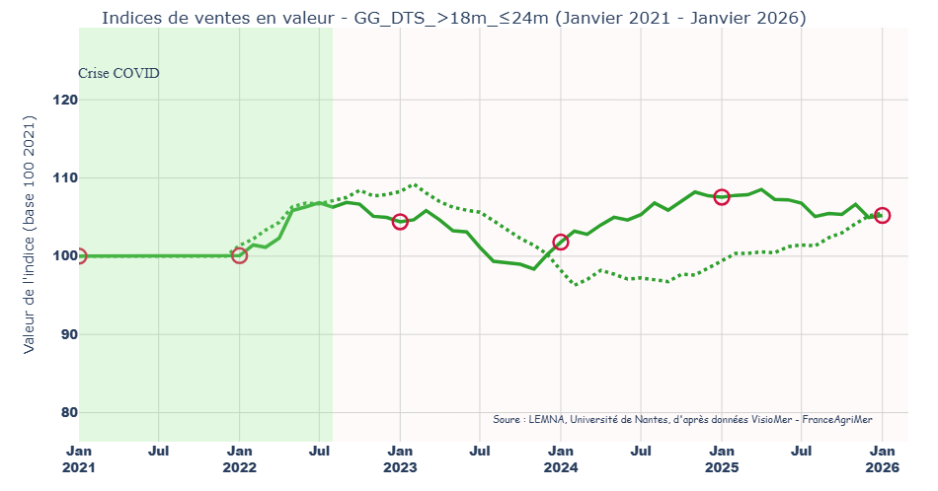
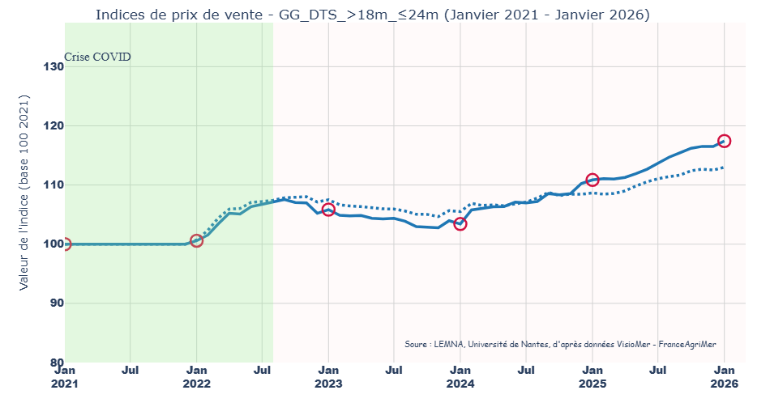
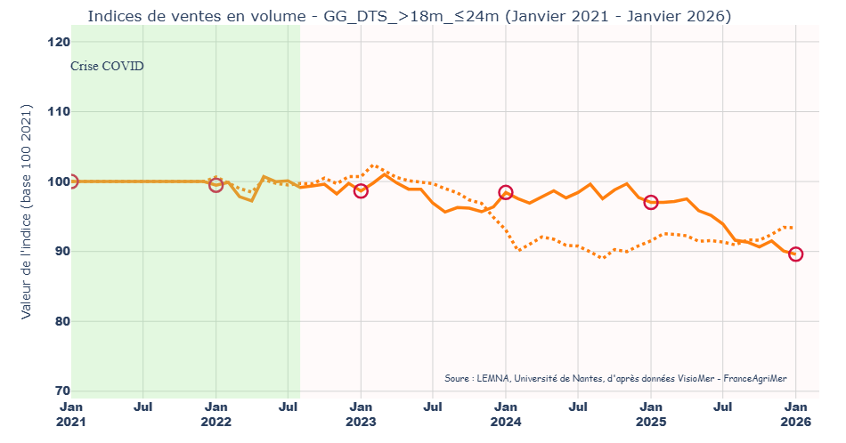
Chalutiers de 18 à 24 mètres du Golfe de Gascogne
(GG_DTS_18m_≤24m)
• À la fin du mois de janvier 2026, l'indice de ventes en valeur des chalutiers de 18 à 24 mètres du Golfe de Gascogne est supérieur à celui de la période de référence (2021).
• L'indice de prix de ventes est supérieur à ceux de la période de référence et de la moyenne nationale.
• Pour finir, l'indice de ventes en volume est inférieur à ceux de la période de référence et de la moyenne nationale.
Indice de prix de vente
Indice de ventes en volume
Indice de ventes en valeur
Indice national
Janvier

Slide 16
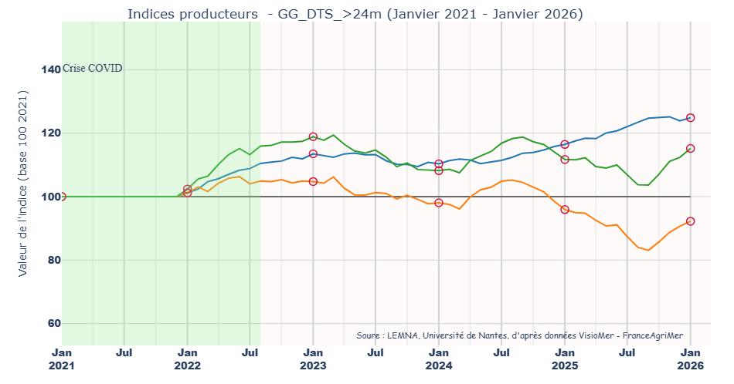
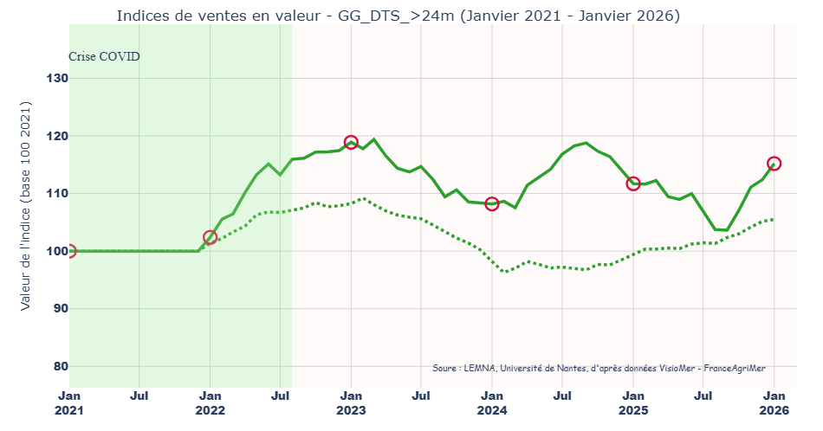
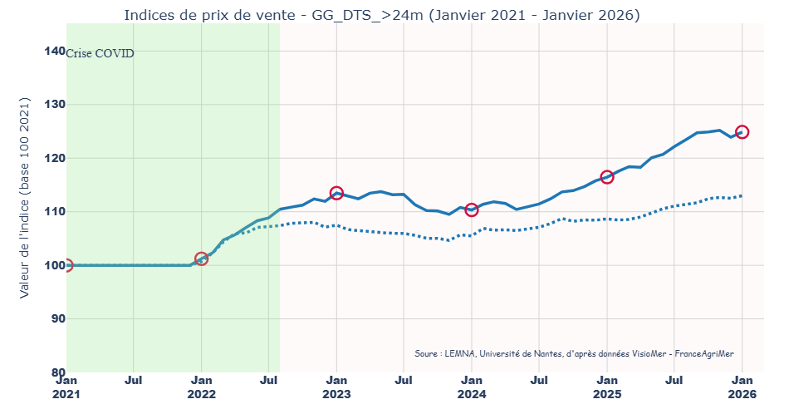
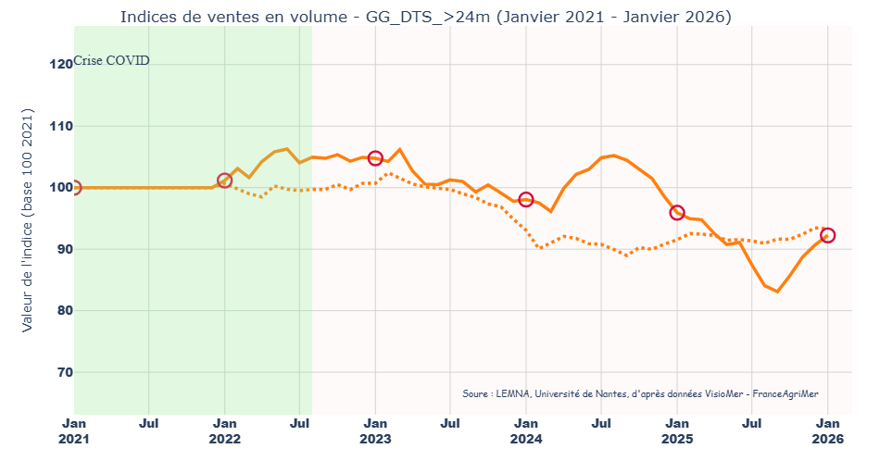
Chalutiers de plus de 24 mètres du Golfe de Gascogne
(GG_DTS_24m)
• À la fin du mois de janvier 2026, l'indice de ventes en valeur des chalutiers de plus de 24 mètres du Golfe de Gascogne est supérieur à celui de la période de référence (2021).
• L'indice de prix de ventes est supérieur à ceux de la période de référence et de la moyenne nationale.
• Pour finir, l'indice de ventes en volume est inférieur à celui de la période de référence mais proche de celui de la moyenne nationale.
Indice de prix de vente
Indice de ventes en volume
Indice de ventes en valeur
Indice national
Janvier

Slide 17
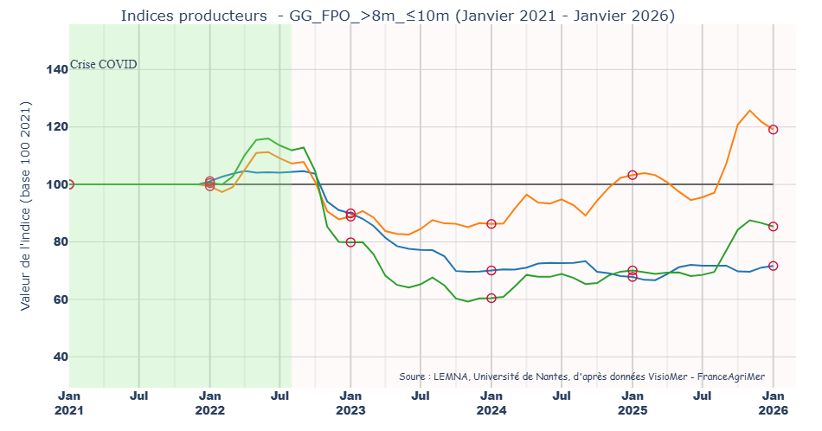



Caseyeurs de 8 à 10 mètres du Golfe de Gascogne
(GG_FPO_8m_≤10m)
• À la fin du mois de janvier 2026, l'indice de ventes en valeur des caseyeurs de 8 à 10 mètres du Golfe de Gascogne est inférieur à celui de la période de référence (2021).
• L'indice de prix de ventes est inférieur à ceux de la période de référence et de la moyenne nationale.
• Pour finir, l'indice de ventes en volume est supérieur à ceux de la période de référence et de la moyenne nationale.
Indice de prix de vente
Indice de ventes en volume
Indice de ventes en valeur
Indice national
Janvier

Slide 18




Ligneurs ou palangriers de moins de 8 mètres du Golfe de Gascogne
(GG_HOK_≤8m)
• À la fin du mois de janvier 2026, l'indice de ventes en valeur des ligneurs ou palangriers de moins de 8 mètres du Golfe de Gascogne est supérieur à celui de la période de référence (2021).
• L'indice de prix de ventes est supérieur à celui de la période de référence mais proche de celui de la moyenne nationale.
• Pour finir, l'indice de ventes en volume est supérieur à ceux de la période de référence et de la moyenne nationale.
Indice de prix de vente
Indice de ventes en volume
Indice de ventes en valeur
Indice national
Janvier

Slide 19




Ligneurs ou palangriers de 8 à 10 mètres du Golfe de Gascogne
(GG_HOK_8m_≤10m)
• À la fin du mois de janvier 2026, l'indice de ventes en valeur des ligneurs ou palangriers de 8 à 10 mètres du Golfe de Gascogne est proche de celui de la période de référence (2021).
• L'indice de prix de ventes est supérieur à ceux de la période de référence et de la moyenne nationale.
• Pour finir, l'indice de ventes en volume est inférieur à ceux de la période de référence et de la moyenne nationale.
Indice de prix de vente
Indice de ventes en volume
Indice de ventes en valeur
Indice national
Janvier

Slide 20




Ligneurs ou palangriers de 10 à 12 mètres du Golfe de Gascogne
(GG_HOK_10m_≤12m)
• À la fin du mois de janvier 2026, l'indice de ventes en valeur des ligneurs ou palangriers de 10 à 12 mètres du Golfe de Gascogne est inférieur à celui de la période de référence (2021).
• L'indice de prix de ventes est supérieur à ceux de la période de référence et de la moyenne nationale.
• Pour finir, l'indice de ventes en volume est inférieur à ceux de la période de référence et de la moyenne nationale.
Indice de prix de vente
Indice de ventes en volume
Indice de ventes en valeur
Indice national
Janvier

Slide 21




Navires utilisant d’autres engins mobiles de 8 à 10 mètres du Golfe de Gascogne
(GG_MGO_8m_≤10m)
• À la fin du mois de janvier 2026, l'indice de ventes en valeur des navires utilisant d’autres engins mobiles de 8 à 10 mètres du Golfe de Gascogne est supérieur à celui de la période de référence (2021).
• L'indice de prix de ventes est inférieur à ceux de la période de référence et de la moyenne nationale.
• Pour finir, l'indice de ventes en volume est supérieur à ceux de la période de référence et de la moyenne nationale.
Indice de prix de vente
Indice de ventes en volume
Indice de ventes en valeur
Indice national
Janvier

Slide 22




Senneurs danois de plus de 18 mètres du Golfe de Gascogne
(GG_SDN≥18m)
• À la fin du mois de janvier 2026, l'indice de ventes en valeur des senneurs danois de plus de 18 mètres du Golfe de Gascogne est proche de celui de la période de référence (2021).
• L'indice de prix de ventes est proche de celui de la période de référence mais inférieur à celui de la moyenne nationale.
• Pour finir, l'indice de ventes en volume est proche de celui de la période de référence mais supérieur à celui de la moyenne nationale.
Indice de prix de vente
Indice de ventes en volume
Indice de ventes en valeur
Indice national
Janvier

Slide 23




Manche Mer du Nord
• À la fin du mois de janvier 2026, l'indice de ventes en valeur de l'ensemble des navires de la Manche et de la Mer du Nord est supérieur à celui de la période de référence (2021).
• L'indice de prix de ventes est supérieur à celui de la période de référence mais proche de celui de la moyenne nationale.
• Pour finir, l'indice de ventes en volume est supérieur à ceux de la période de référence et de la moyenne nationale.
Indice de prix de vente
Indice de ventes en volume
Indice de ventes en valeur
Indice national
Janvier

Slide 24




Fileyeurs de 10 à 12 mètres de la Manche/Mer du Nord
(MMN_DFN_10m_≤12m)
• À la fin du mois de janvier 2026, l'indice de ventes en valeur des fileyeurs de 10 à 12 mètres de la Manche et de la Mer du Nord est proche de celui de la période de référence (2021).
• L'indice de prix de ventes est supérieur à celui de la période de référence mais inférieur à celui de la moyenne nationale.
• Pour finir, l'indice de ventes en volume est inférieur à ceux de la période de référence et de la moyenne nationale.
Indice de prix de vente
Indice de ventes en volume
Indice de ventes en valeur
Indice national
Janvier

Slide 25




Fileyeurs de 12 à 18 mètres de la Manche/Mer du Nord
(MMN_DFN_12m_≤18m)
• À la fin du mois de janvier 2026, l'indice de ventes en valeur des fileyeurs de 12 à 18 mètres de la Manche et de la Mer du Nord est supérieur à celui de la période de référence (2021).
• L'indice de prix de ventes est supérieur à ceux de la période de référence et de la moyenne nationale.
• Pour finir, l'indice de ventes en volume est inférieur à celui de la période de référence mais proche de celui de la moyenne nationale.
Indice de prix de vente
Indice de ventes en volume
Indice de ventes en valeur
Indice national
Janvier

Slide 26




Dragueurs de 10 à 12 mètres de la Manche/Mer du Nord
(MMN_DRB_10m_≤12m)
• À la fin du mois de janvier 2026, l'indice de ventes en valeur des dragueurs de 10 à 12 mètres de la Manche et de la Mer du Nord est supérieur à celui de la période de référence (2021).
• L'indice de prix de ventes est proche de celui de la période de référence mais inférieur à celui de la moyenne nationale.
• Pour finir, l'indice de ventes en volume est supérieur à ceux de la période de référence et de la moyenne nationale.
Indice de prix de vente
Indice de ventes en volume
Indice de ventes en valeur
Indice national
Janvier

Slide 27




Dragueurs de 12 à 18 mètres de la Manche/Mer du Nord
(MMN_DRB_12m_≤18m)
• À la fin du mois de janvier 2026, l'indice de ventes en valeur des dragueurs de 12 à 18 mètres de la Manche et de la Mer du Nord est supérieur à celui de la période de référence (2021).
• L'indice de prix de ventes est proche de celui de la période de référence mais inférieur à celui de la moyenne nationale.
• Pour finir, l'indice de ventes en volume est supérieur à ceux de la période de référence et de la moyenne nationale.
Indice de prix de vente
Indice de ventes en volume
Indice de ventes en valeur
Indice national
Janvier

Slide 28




Chalutiers de 18 à 24 mètres de la Manche/Mer du Nord
(MMN_DTS_18m_≤24m)
• À la fin du mois de janvier 2026, l'indice de ventes en valeur des chalutiers de 18 à 24 mètres de la Manche et de la Mer du Nord est supérieur à celui de la période de référence (2021).
• L'indice de prix de ventes est supérieur à celui de la période de référence mais proche de celui de la moyenne nationale.
• Pour finir, l'indice de ventes en volume est supérieur à ceux de la période de référence et de la moyenne nationale.
Indice de prix de vente
Indice de ventes en volume
Indice de ventes en valeur
Indice national
Janvier

Slide 29




Chalutiers de plus de 24 mètres de la Manche/Mer du Nord
(MMN_DTS_24m)
• À la fin du mois de janvier 2026, l'indice de ventes en valeur des chalutiers de plus de 24 mètres de la Manche et de la Mer du Nord est supérieur à celui de la période de référence (2021).
• L'indice de prix de ventes est supérieur à ceux de la période de référence et de la moyenne nationale.
• Pour finir, l'indice de ventes en volume est supérieur à ceux de la période de référence et de la moyenne nationale.
Indice de prix de vente
Indice de ventes en volume
Indice de ventes en valeur
Indice national
Janvier

Slide 30




Caseyeurs de moins de 8 mètres de la Manche/Mer du Nord
(MMN_FPO_≤8m)
• À la fin du mois de janvier 2026, l'indice de ventes en valeur des caseyeurs de moins de 8 mètres de la Manche et de la Mer du Nord est supérieur à celui de la période de référence (2021).
• L'indice de prix de ventes est supérieur à celui de la période de référence mais inférieur à celui de la moyenne nationale.
• Pour finir, l'indice de ventes en volume est supérieur à ceux de la période de référence et de la moyenne nationale.
Indice de prix de vente
Indice de ventes en volume
Indice de ventes en valeur
Indice national
Janvier

Slide 31




Caseyeurs de 8 à 10 mètres de la Manche/Mer du Nord
(MMN_FPO_8m_≤10m)
• À la fin du mois de janvier 2026, l'indice de ventes en valeur des caseyeurs de 8 à 10 mètres de la Manche et de la Mer du Nord est proche de celui de la période de référence (2021).
• L'indice de prix de ventes est supérieur à ceux de la période de référence et de la moyenne nationale.
• Pour finir, l'indice de ventes en volume est inférieur à ceux de la période de référence et de la moyenne nationale.
Indice de prix de vente
Indice de ventes en volume
Indice de ventes en valeur
Indice national
Janvier

Slide 32




Ligneurs ou palangriers de moins de 8 mètres de la Manche/Mer du Nord
(MMN_HOK_≤8m)
• À la fin du mois de janvier 2026, l'indice de ventes en valeur des ligneurs ou palangriers de moins de 8 mètres de la Manche et de la Mer du Nord est supérieur à celui de la période de référence (2021).
• L'indice de prix de ventes est supérieur à ceux de la période de référence et de la moyenne nationale.
• Pour finir, l'indice de ventes en volume est supérieur à ceux de la période de référence et de la moyenne nationale.
Indice de prix de vente
Indice de ventes en volume
Indice de ventes en valeur
Indice national
Janvier

Slide 33




Navires polyvalents utilisant des engins mobiles de 10 à 12 mètres de la Manche/Mer du Nord
(MMN_MGP_10m_≤12m)
• À la fin du mois de janvier 2026, l'indice de ventes en valeur des navires polyvalents utilisant des engins mobiles de 10 à 12 mètres de la Manche et de la Mer du Nord est supérieur à celui de la période de référence (2021).
• L'indice de prix de ventes est supérieur à celui de la période de référence mais proche de celui de la moyenne nationale.
• Pour finir, l'indice de ventes en volume est proche de celui de la période de référence mais supérieur à celui de la moyenne nationale.
Indice de prix de vente
Indice de ventes en volume
Indice de ventes en valeur
Indice national
Janvier

Slide 34




Navires polyvalents utilisant des engins mobiles de 12 à 18 mètres de la Manche/Mer du Nord
(MMN_MGP_12m_≤18m)
• À la fin du mois de janvier 2026, l'indice de ventes en valeur des navires polyvalents utilisant des engins mobiles de 12 à 18 mètres de la Manche et de la Mer du Nord est supérieur à celui de la période de référence (2021).
• L'indice de prix de ventes est supérieur à celui de la période de référence mais inférieur à celui de la moyenne nationale.
• Pour finir, l'indice de ventes en volume est supérieur à ceux de la période de référence et de la moyenne nationale.
Indice de prix de vente
Indice de ventes en volume
Indice de ventes en valeur
Indice national
Janvier

Slide 35




Navires polyvalents utilisant des engins mobiles ou dormants de 10 à 12 mètres de la Manche/Mer du Nord
(MMN_PMP_10m_≤12m)
• À la fin du mois de janvier 2026, l'indice de ventes en valeur des navires polyvalents utilisant des engins mobiles ou dormants de 10 à 12 mètres de la Manche et de la Mer du Nord est supérieur à celui de la période de référence (2021).
• L'indice de prix de ventes est supérieur à celui de la période de référence mais inférieur à celui de la moyenne nationale.
• Pour finir, l'indice de ventes en volume est proche de celui de la période de référence mais supérieur à celui de la moyenne nationale.
Indice de prix de vente
Indice de ventes en volume
Indice de ventes en valeur
Indice national
Janvier

Slide 36




Méditerranée
• À la fin du mois de janvier 2026, l'indice de ventes en valeur de l'ensemble des navires de Méditerranée est supérieur à celui de la période de référence (2021).
• L'indice de prix de ventes est supérieur à celui de la période de référence mais proche de celui de la moyenne nationale.
• Pour finir, l'indice de ventes en volume est proche de celui de la période de référence mais supérieur à celui de la moyenne nationale.
Indice de prix de vente
Indice de ventes en volume
Indice de ventes en valeur
Indice national
Janvier

Slide 37




Fileyeurs de moins de 8 mètres de Méditerranée
(MED_DFN_≤8m)
• À la fin du mois de janvier 2026, l'indice de ventes en valeur des fileyeurs de moins de 8 mètres de Méditerranée est supérieur à celui de la période de référence (2021).
• L'indice de prix de ventes est supérieur à celui de la période de référence mais proche de celui de la moyenne nationale.
• Pour finir, l'indice de ventes en volume est inférieur à celui de la période de référence mais proche de celui de la moyenne nationale.
Indice de prix de vente
Indice de ventes en volume
Indice de ventes en valeur
Indice national
Janvier

Slide 38




Fileyeurs de 8 à 10 mètres de Méditerranée
(MED_DFN_8m_≤10m)
• À la fin du mois de janvier 2026, l'indice de ventes en valeur des fileyeurs de 8 à 10 mètres de Méditerranée est supérieur à celui de la période de référence (2021).
• L'indice de prix de ventes est supérieur à celui de la période de référence mais inférieur à celui de la moyenne nationale.
• Pour finir, l'indice de ventes en volume est supérieur à ceux de la période de référence et de la moyenne nationale.
Indice de prix de vente
Indice de ventes en volume
Indice de ventes en valeur
Indice national
Janvier

Slide 39




Chalutiers de 18 à 24 mètres de Méditerranée
(MED_DTS_18m_≤24m)
• À la fin du mois de janvier 2026, l'indice de ventes en valeur des chalutiers de 18 à 24 mètres de Méditerranée est supérieur à celui de la période de référence (2021).
• L'indice de prix de ventes est supérieur à celui de la période de référence mais proche de celui de la moyenne nationale.
• Pour finir, l'indice de ventes en volume est supérieur à ceux de la période de référence et de la moyenne nationale.
Indice de prix de vente
Indice de ventes en volume
Indice de ventes en valeur
Indice national
Janvier

Slide 40




Chalutiers de plus de 24 mètres de Méditerranée
(MED_DTS_24m)
• À la fin du mois de janvier 2026, l'indice de ventes en valeur des chalutiers de plus de 24 mètres de Méditerranée est supérieur à celui de la période de référence (2021).
• L'indice de prix de ventes est supérieur à celui de la période de référence mais proche de celui de la moyenne nationale.
• Pour finir, l'indice de ventes en volume est proche de celui de la période de référence mais supérieur à celui de la moyenne nationale.
Indice de prix de vente
Indice de ventes en volume
Indice de ventes en valeur
Indice national
Janvier

Slide 41




Caseyeurs de moins de 8 mètres de Méditerranée
(MED_FPO_≤8m)
• À la fin du mois de janvier 2026, l'indice de ventes en valeur des caseyeurs de moins de 8 mètres de Méditerranée est inférieur à celui de la période de référence (2021).
• L'indice de prix de ventes est supérieur à celui de la période de référence mais inférieur à celui de la moyenne nationale.
• Pour finir, l'indice de ventes en volume est inférieur à ceux de la période de référence et de la moyenne nationale.
Indice de prix de vente
Indice de ventes en volume
Indice de ventes en valeur
Indice national
Janvier

